Slide 1

Composizione automatica di servizi: l’approccio ASTRO
Università degli Studi di Roma “La Sapienza”
Facoltà di Ingegneria
Corso di Laurea Specialistica in Ingegneria Informatica
Corso di Seminari di Ingegneria del software
Proff. G. De Giacomo, M. Mecella, R. Rosati
Autore
Piacentini Vanda
Anno Accademico 2006/2007

Slide 2
Sommario
Breve introduzione al problema della composizione automatica di servizi
Il progetto ASTRO & Web Service Composition problem
L’ASTRO suite per la composizione automatica
La demo VTA

Slide 3
Il problema della composizione automatica
Costruire nuovi servizi componendo quelli esistenti
Requisiti per affrontare il problema:
un linguaggio per la rappresentazione comportamentale dei Component e Target Services
una metodologia di composizione, fondata su solide basi teoriche
un ambiente di sviluppo che permetta l’esecuzione automatica di composizioni
un composition engine per testing, monitoring, verification

Slide 4
Il problema della composizione automatica (cont.)
Focus sul comportamento dei Web services in gioco
Rappresentazione tramite Transition System (FSM)
Nodi come "stati stabili" dell'esecuzione
Archi come transizioni tra stati
Differenza tra external actions e internal actions (anche chiamate t-transitions)

Slide 5
L’approccio ASTRO

Slide 6
Il progetto ASTRO
Il Progetto ASTRO è un’iniziativa di ricerca congiunta riguardo l’integrazione di Web services, promossa dall’Università di Trento e l’ITC-IRST
Obiettivi:
Fornire un framework per la composizione automatica di servizi
Fornire dei tools per implementare il framework
Fornire la possibilità di gestire l'intero ciclo di vita delle applicazioni, dalle prime fasi di design fino al monitoraggio e verifica a runtime
Automatizzare tasks noiosi ed error-prone

Slide 7
La composizione automatica in ASTRO
La composizione viene modellata come un problema di pianificazione
Requirements:
Component e Target Services come Abstract BPEL Processes
Business Requirement Goals come EAGLE Formula
Presupposti dell'Approccio:
Ambiente asincrono
Osservabilità parziale dei servizi
Extended Business Goals

Slide 8
La composizione automatica in ASTRO(cont.)
La rappresentazione comportamentale dei servizi è basata su STSs che distinguono azioni di input, di output ed interne(t-transitions)
Definizione di Astro State-Transition Sytem:
Un Transition System S è una tupla < S, S⁰, I, O, R, L >, dove:
S è l'insieme finito degli stati;
S⁰, sottoinsieme di S, è l'insieme di stati iniziali
I è l'insieme finito di input actions (cioè ricezione di messaggi);
O è l'insieme finito di output actions (cioè spedizione di messaggi);
R è la relazione di transizione da S x (I U O U {t}) → S;
L è funzione di labeling, e associa ad ugni stato un set di proprietà soddisfatte dallo stato. Formalmente, detto Prop l'insieme delle proprietà, L: S → 2^{Prop}
Assunzioni sugli STS:
      Assenza di loops infiniti sulle t-actions
L’interfaccia pubblica di invocazione del servizio viene specificata con WSDL
Una descrizione “comportamentale” viene codificata utilizzando un linguaggio per esprimere macchine a stati finiti: BPEL4WS

Slide 9
Costruzione del prodotto parallelo S|| a partire dagli STS dei servizi esistenti S₁,…,S_{n}
Creazione del dominio D, relativo a S||
A partire dallo stato iniziale s, il dominio D e i requisiti r, si genera il piano p
Dal piano si ricava il controller S_{c} per S||.
Tramite il modulo STS2BPEL il controller S_{c} viene trasformato in file concrete .bpel

Slide 10
Il processo di composizione
Basi teoriche(1)
Step I – Prodotto parallelo:
I Component Services e il Target Service vengono trasformati in STSs tramite l’opportuno modulo BPEL2STS. Quindi viene calcolato il loro Prodotto Parallelo S||.
Definizione: Prodotto parallelo tra due STS S₁ e S₂
Siano S₁ = < S₁, S₁⁰, I₁, O₁, R₁, L₁ > e S₂ = < S₂, S₂⁰, I₂, O₂, R₂, L₂ > due STS tali che (I₁ U O₁) ∩ (I₂ U O₂) = ∅.
Il Prodotto Parallelo S₁ || S₂ tra S₁ e S₂ è definito come:
S₁ || S₂ = < S₁ x S₂ , S₁⁰ x S₂⁰ , I₁ U I₂ , O₁ U O₂ , R₁ || R₂ , L₁ || L₂ >
dove:
< (s₁, s₂), a, (s₁', s₂) > appartiene a (R₁ || R₂) se < s₁, a, s₁' > appartiene a R₁;
< (s₁, s₂), a, (s₁, s₂') > appartiene a (R₁ || R₂) se < s₂, a, s₂' > appartiene a R₂;
e inoltre (L₁ || L₂) (s₁, s₂) = L₁ (s₁) U L₂ (s₂).
Rappresenta tutte le possibili evoluzioni concorrenti dei servizi, senza nessun controllo o interazione con il servizio che sarà generato.

Slide 11
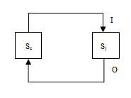
Il processo di composizione
Basi teoriche(2)
Step II – Sistema controllato:
La realizzazione del Composite Service a partire dai nostri requirements si concretizza nel trovare un STS S_{C}, che soddisfa particolari proprietà e che deve essere un CONTROLLER per S|| (un STS che ne controlla l’esecuzione).
Step III – Deadlock-free controller:
Ogni volta che S_{c} effettua una transizione di output S|| deve essere in grado di accettarla, e viceversa.
In caso contrario si incorre in una situazione di deadlock.

Slide 12
Il processo di composizione
Basi teoriche(3)
Step IV – Belief-Level:
Per soddisfare il composition goal r, abbiamo bisogno di esplorare tutte le possibili esecuzioni del Sistema Controllato e le proprietà soddisfatte in tali esecuzioni. Non possiamo fare ciò sotto ipotesi di osservabilità parziale (il Controller non ha piena osservabilità sul Prodotto Parallelo Controllato). Ci portiamo quindi al Belief-Level, ovvero consideriamo set di stati ugualmente plausibili date le nostre conoscenze, che evolvono tramite external transitions includendo nel nuovo Belief State stati raggiungibili tramite t-closure (set di stati raggiungibili da transizioni interne) → Piena osservabilità
Definizione: Astro Composition Problem
Siano S₁, ..., S_{n} un insieme di STSs, e r un composition requirement.
Il problema di composizione per S₁, ..., S_{n} e r è il problema di trovare un Controller S_{C} che è deadlock-free e tale che S_{B} |= r , dove S_{B} è il Belief-Level System dell'STS S_{C} |> (S₁ || ...|| S_{n} ).

Slide 13
L’ASTRO Toolset

Slide 14
Struttura dell’ASTRO Toolset
Versione 3.4
È formato da numerosi componenti software, alcuni sviluppati interamente dal team Astro, altri sono programmi di terze parti con le quali il toolset interagisce:
Java 1.5.x
Eclipse IDE 3.2.2
Tomcat server 5.5.x
ActiveBPEL Engine 2.0
Graphical Editing Framework & Graphical Modeling Framework Eclipse plugins
ActiveBPEL Designer 2.0
Astro wsToolset 1.8.0
Astro wsMonitor 1.6.0
Astro wsRequirement 0.2.0 Eclipse plugin
Astro wsChainManager 2.4.0 Eclipse plugin
Astro wsAnimator 0.0.7 Eclipse plugin
Astro wsUseCases 1.0.0 Eclipse plugin

Slide 15
Struttura dell’ASTRO Toolset (cont.)
Il wsToolset contiene:
il programma wsTranslator adibito alle traduzioni dei files di coreografia (.chor) in vari formati di STS, ad esempio files .smv o Spin, per poi realizzare il prodotto parallelo dei Component Services e preparare il terreno per il planning via Model Checking, generando quindi il dominio D
il package synTools contenente due programmi, wmon e wsynth; il primo è adibito al monitoring dei processi BPEL, e quindi alla generazione del codice Java che controlla a runtime il verificarsi di eventi d'interesse e fa rapporto all'utente nelle schermate di monitoring dei processi (accessibili via browser); la seconda applicazione, wsynth, è la responsabile del vero e proprio processo di sintesi che ricava il piano p che soddisfa il goal r su dominio D e restituisce il file concrete BPEL eseguibile
il programma NuSMV essenziale per eseguire operazioni di model checking su STSs

Slide 16
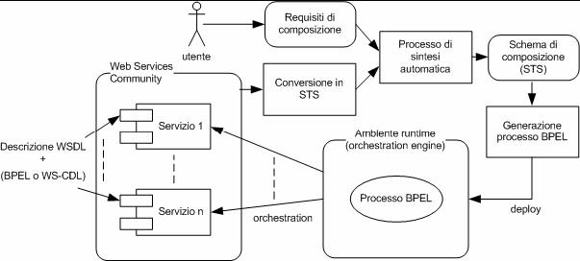
Il processo di composizione automatica

Slide 17
La demo VTA

Slide 18
Struttura della demo
VTA è una delle due demo fornite dal progetto ASTRO. Rappresenta un’agenzia di viaggi virtuale, tramite la quale si possono prenotare il volo e l’hotel, fornendo il periodo e il luogo. È costituita da tre servizi: User, Flight e Hotel.
Request(time, location)
VTA
W
Flight
W₁
Offer flight
Request(time, location)
not_available
User
W₃
Offer hotel-flight
ack/nack
Request(time, location)
not_available
Hotel
W₂
Offer hotel
ack/nack
not_available
ack/nack

Slide 19
Il processo di composizione automatica File abstract BPEL
Tramite l’ActiveBpel Designer vengono creati gli Abstract BPEL processes e le interfacce WSDL, che rappresentano i Component Web services
Si parte con l’analisi dell’STS del web service e si traduce in file bpel.

Slide 20
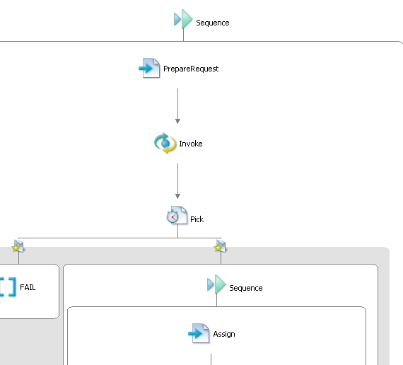
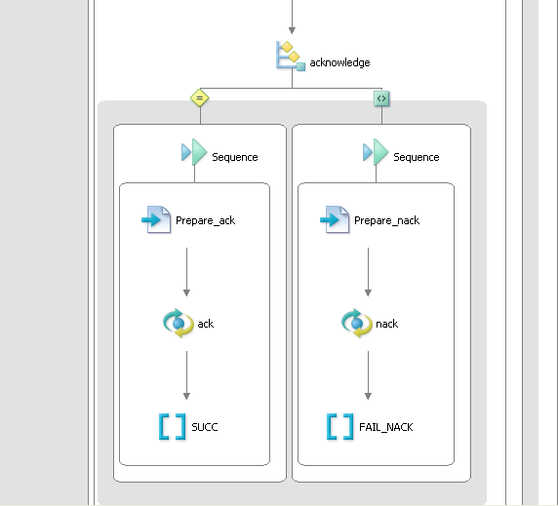
VTA
Servizio User
Corrispondenza tra STS e file BPEL
User service
Invia_request
Not_available
offer
nack
ack

Slide 21
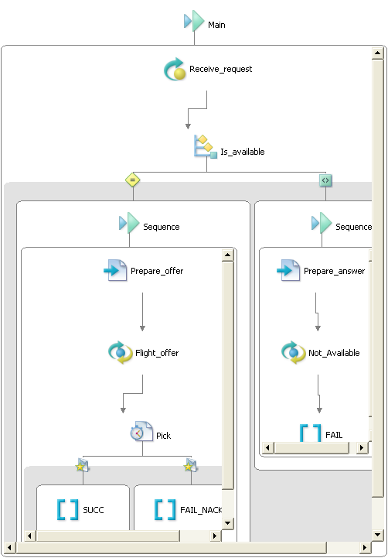
VTA
Servizio Flight
Corrispondenza tra STS e file BPEL
Flight service
isAvailable
isNotAvailable
offerFlight
ack
nack

Slide 22
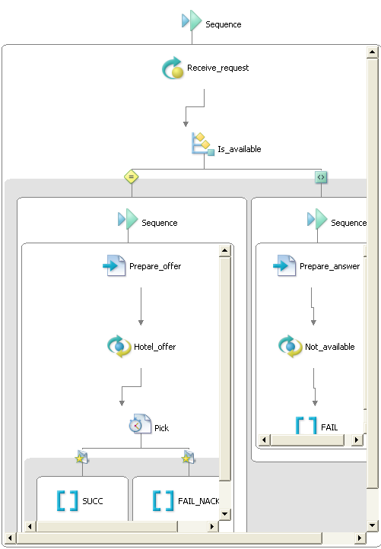
VTA
Servizio Hotel
Corrispondenza tra STS e file BPEL
Hotel service
isAvailable
isNotAvailable
offerHotel
ack
nack

Slide 23
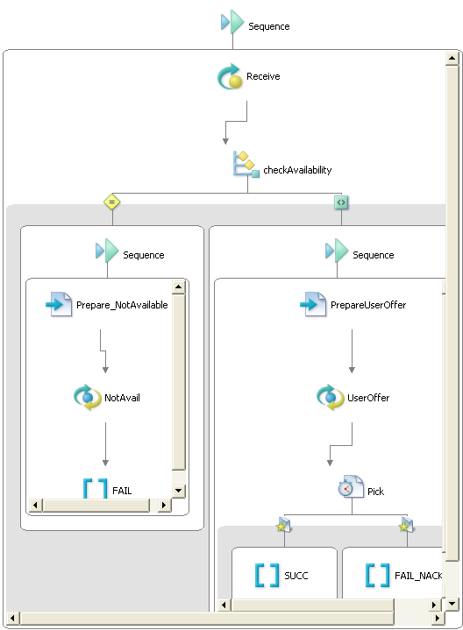
VTA
Servizio VTA
Corrispondenza tra STS e file BPEL
VTA service
isNotAvailable
isAvailable
offer
ack
nack

Slide 24
Il processo di composizione automatica File VTA_DN.chor
La plugin wsRequirement realizzata dal team Astro permette, tramite un Wizard, la creazione di un file XML "di coreografia" (con estensione .chor) che racchiude l'intero problema (component service, target service, requirements, proprietà da essere monitorate e verificate) ed è ispezionabile ed editabile tramite un’efficace GUI.
Step per la creazione:
Definizione del nome del file .chor e della directory di appartenenza;
Specifica dei file .bpel e relativi .wsdl da comporre;
Specifica dei Process references for Composition;
Specifica dei Process references for Verification;
Specifica dei Process references for Monitoring.

Slide 25
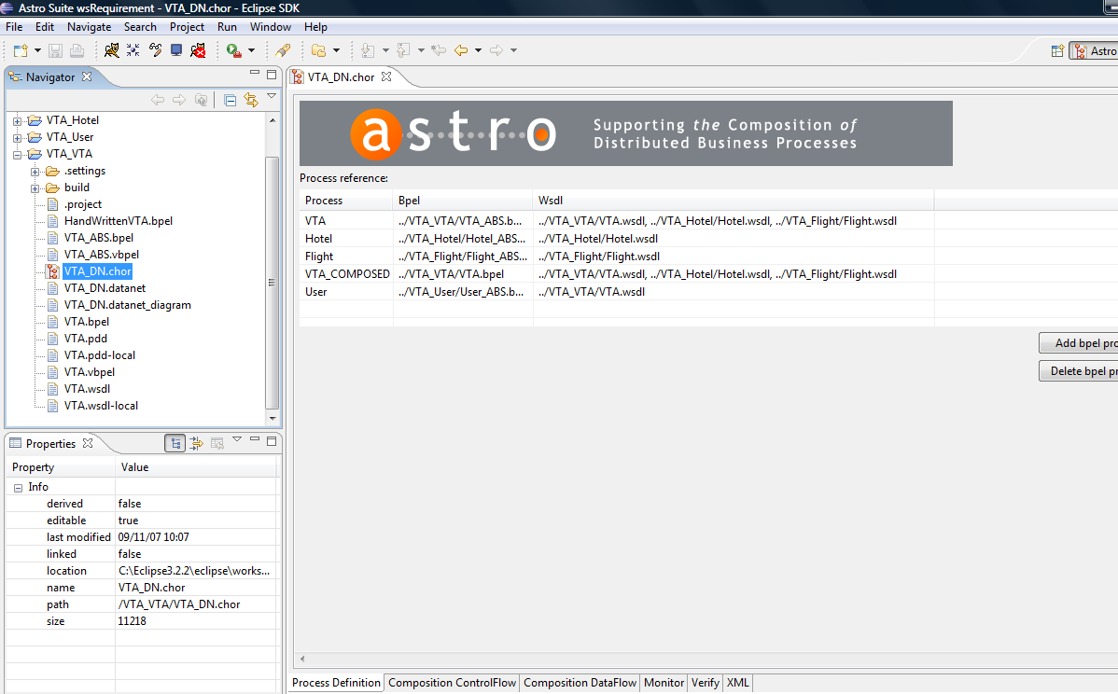
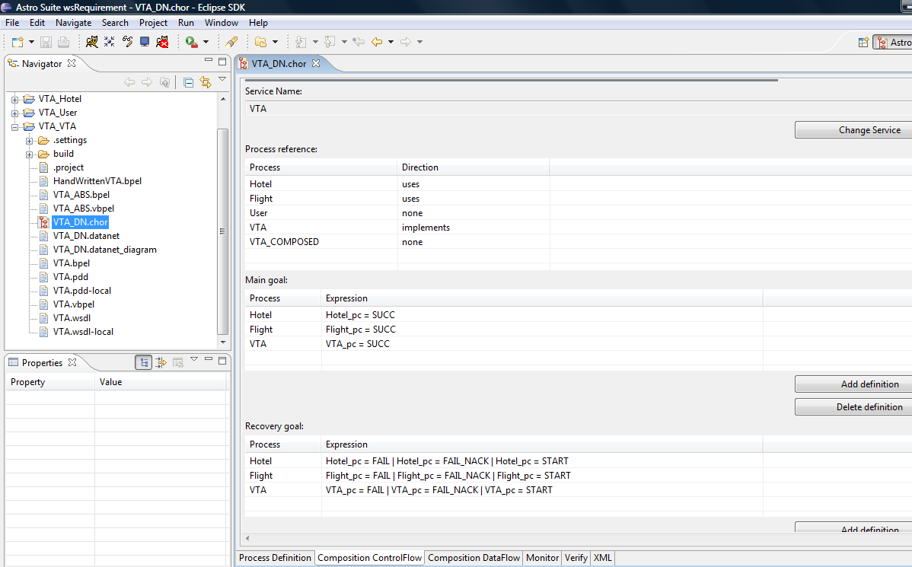
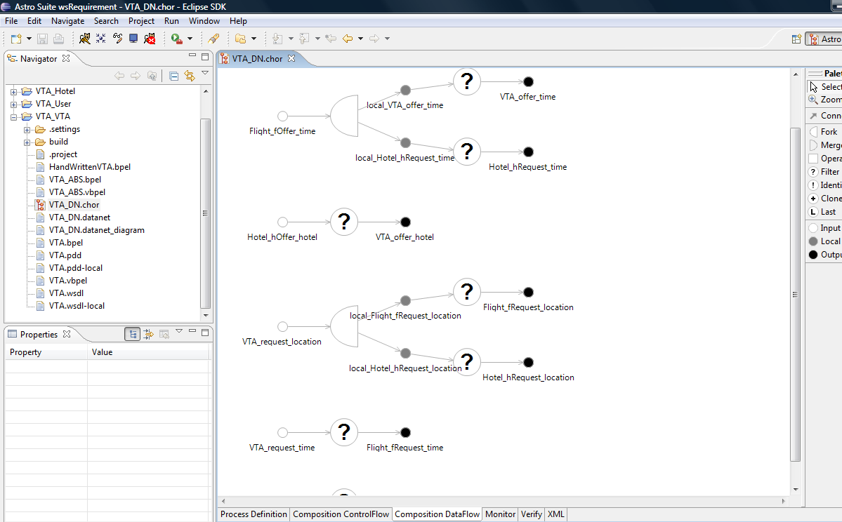
File VTA_DN.chor

Slide 26

Il processo di composizione automatica Process composition
Con l’installazione del wsToolset, vengono inseriti nella toolbar di eclipse 5 bottoni rispettivamente per: avviare Tomcat, iniziare la catena di Process Composition, avviare la Process Verification (offline), preparare le procedure di Process Monitoring, effettuare lo shutdown di Tomcat.
A questo punto, creato il file .chor, si può procedere con la composizione tramite wsChainManager: si deve avviare il Tomcat Server tramite toolbar, ed una volta che l'inizializzazione di Tomcat e del BPEL Engine è completata, si seleziona il file .chor (e tale azione rende attivi i tasti per composizione, monitoring e verification) e si invoca la funzionalità di Service Composition, che conduce ad una checklist di steps da affrontare.
Ciò che il wsChainManager fa è costruire il dominio D dal prodotto parallelo e risolvere il problema di planning via Model Checking, utilizzando i programmi NuSMV, wsTranslator, wSynth.

Slide 27
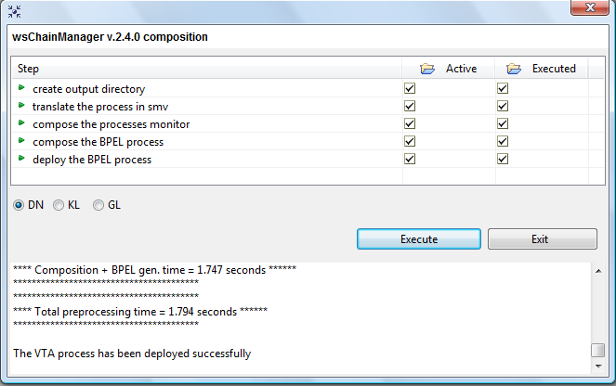
Il processo di composizione automatica Process composition - wsChainManager

Slide 28
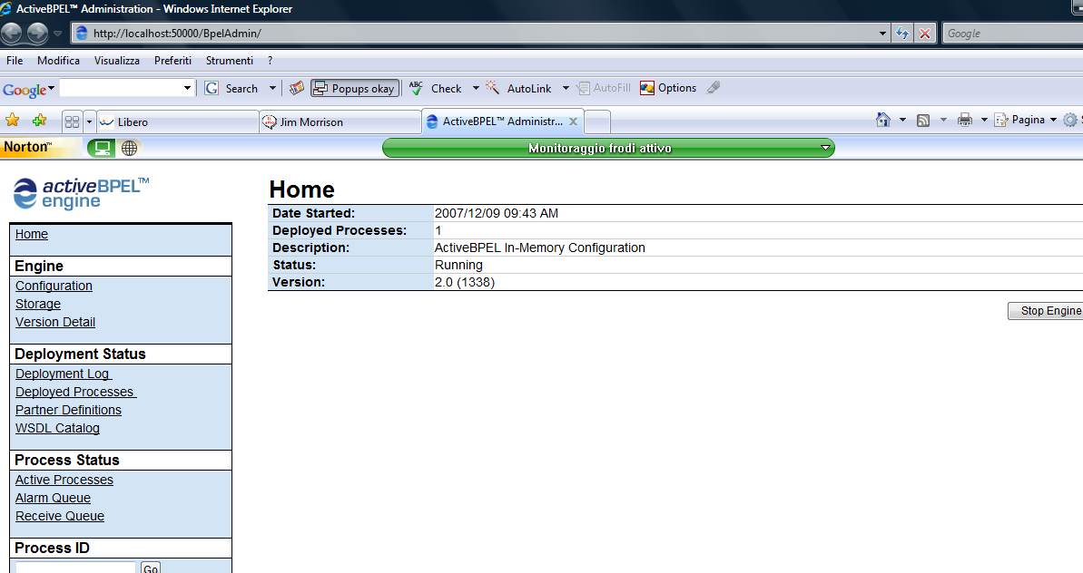
Il processo di composizione automatica
Process composition – activeBpel engine
L'output finale della composizione è il file Concrete BPEL automaticamente deployed su ActiveBPEL Engine, e può essere monitorato e testato via browser alla seguente URL: http://localhost:50000/BpelAdmin

Slide 29
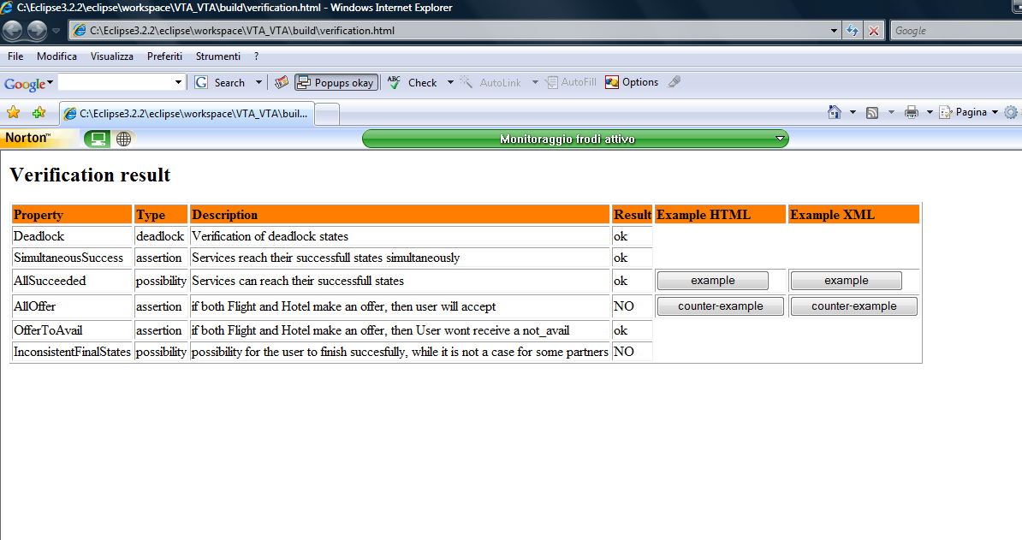
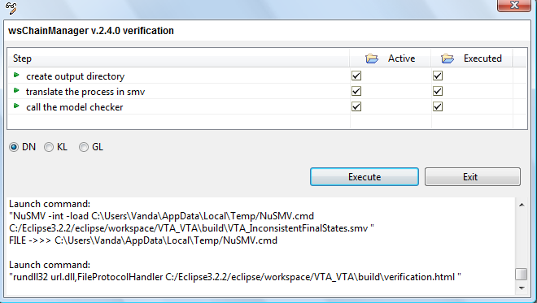
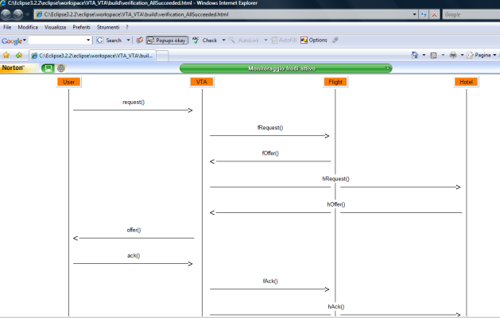
Process Verification
Sempre selezionando il file VTA_DN.chor e cliccando sul bottone si avvia la process verification, una procedura offline che controlla determinate proprietà e fa rapporto all'utente, anche fornendo contro-esempi stile UML Sequence Diagram.

Slide 30
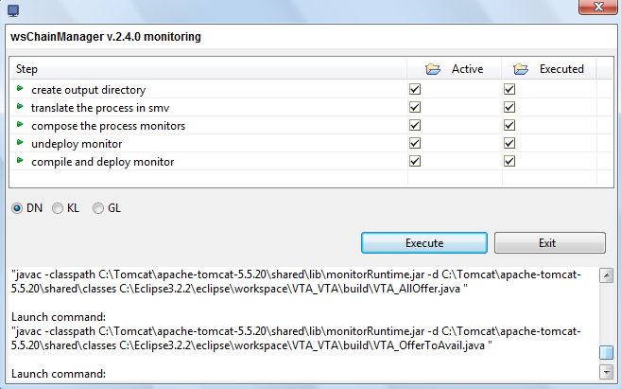
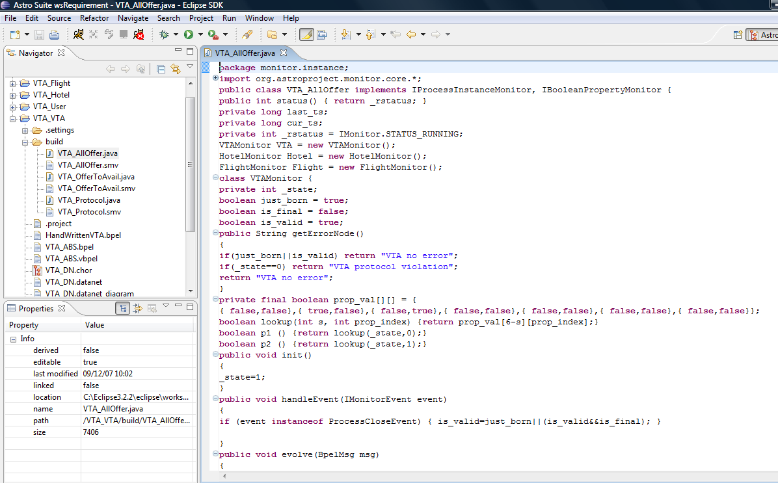
Process Monitoring
Sempre selezionando il file .chor e cliccando sul bottone si avvia il process monitoring: una procedura online in cui viene eseguito del Java code generato automaticamente per monitorare l’esecuzione del processo che rappresenta il composite service e fornire reports su situazioni di interesse all'utente.

Slide 31
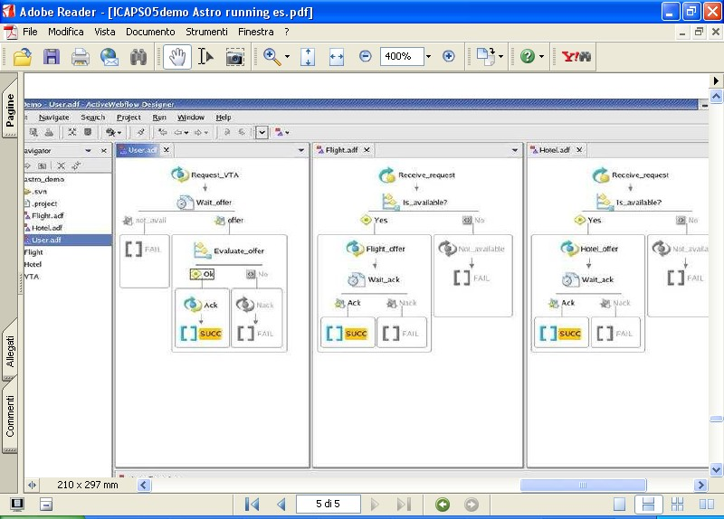
Process execution simulation
Tramite la plugin wsAnimator sviluppata dal team Astro ed utilizzando un formato file particolare .adf, è possibile mandare in esecuzione diversi scenari pre-programmati.
Attualmente, però, questa parte è ancora in fase di ingegnerizzazione.

Slide 32
Provare a realizzare una demo

Slide 33
Demo CD-Mania
Sulla base dell’esempio mostrato, ho provato a realizzare una demo, partendo da tre servizi che ho chiamato Buy, MP3 e User, che hanno i seguenti STS:
User service
MP3 service
Buy service
Not_available
Invia_request
FAIL
chooseByAuthor
isVenti
chooseByTitle
Not_available
offer
isDieci
FAIL_NACK
SUCC
FAIL_NACK
SUCC
SUCC
SUCC
nack
ack

Slide 34
Demo CD-Mania
Per darle un significato reale possiamo immaginarla una vendita di CD musicali, in cui l’utente richiede il CD inserendo il titolo oppure l’autore e inserisce il denaro. Se il CD è disponibile e l’utente ha inserito una moneta da 20 o da 10, allora gli viene fornito il CD, altrimenti gli viene comunicato un not_available. L’utente ha comunque la possibilità di accettare o rifiutare il CD.

Slide 35
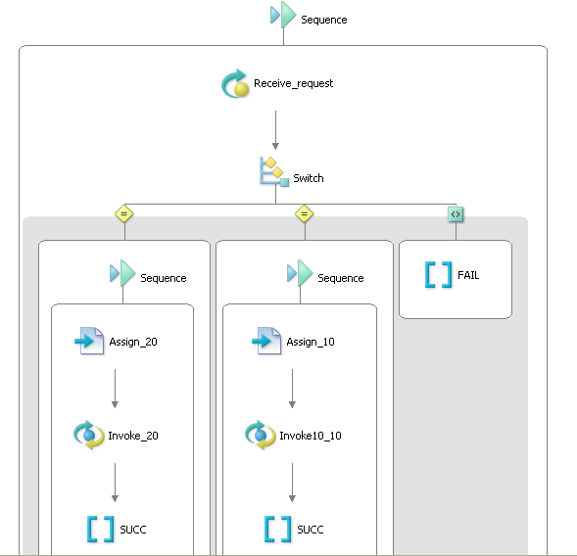
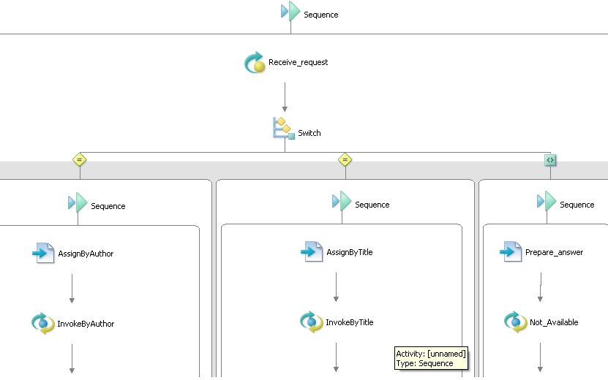
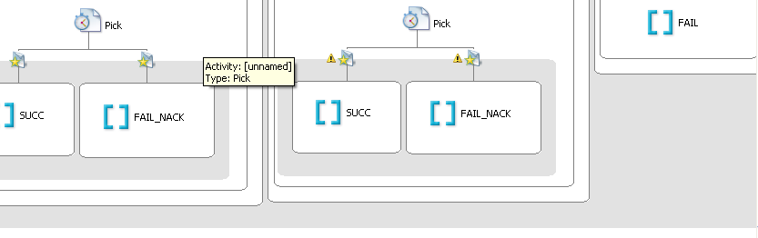
Demo CD-Mania
File .bpel
Buy service
MP3 service
User service

Slide 36
Conclusioni
Purtroppo il prototipo di demo CD-Mania non è funzionante a causa di problemi legati alla semantica, in quanto il processo di composizione veniva concluso ma non in maniera corretta, perché il file concrete .bpel conteneva solo i tag relativi a tutti gli oggetti, ma al loro interno non racchiudevano gli elementi effettivi; di conseguenza non avveniva il deploy del processo sull’engine. Nonostante questo, però, viene comunque creato il package del file .bpel, wsdl relativi e files di deployment .xml e .pdd in un file .bpr in Tomcat.
Il tool presenta ancora numerose limitazioni:
allo stato attuale supporta WS-BPEL 1.1 e la roadmap non prevede attivita‘ legate al supporto WS-BPEL 2.0.
Il tipo "xsd:positiveInteger" non è gestito al momento e deve essere sostituito dal tipo "xsd:string". Ovvero non è possibile ragionare sui numeri al momento ma solo sulle stringhe e su pochi altri tipi come ad esempio i booleani e gli enumerativi.
Manca di robustezza, infatti quando si provano vari scenari di simulazione dei file .adf, dopo due – tre volte la simulazione rimane bloccata.
Problemi incontrati:
Installazione del tool → dovuta a baghi sulla definizione delle variabili d’ambiente e sui nomi delle directory
Realizzazione dei file bpel → dovuta alla non conoscenza della versione del linguaggio, dei tipi di variabili e dei costrutti sintattici supportati:
  Attività flow
  Operazione di Assign
  Definizione dei “recovery goal” troppo vincolante → impossibile trovare un piano
  Semantica dei processi

